Slide 1
CONSFĂTUIRI JUDEȚENE
DISCIPLINA MATEMATICĂ
AN ȘCOLAR 2026-2027
INSPECTORATUL ȘCOLAR JUDEȚEAN ARAD

Slide 2
PROGRAMUL ACTIVITĂȚII
Analiza activității de predare-învățare-evaluare în anul școlar 2025-2026 (4);
Rezumatul consfătuirilor naționale (27)
Examene, olimpiade și concursuri școlare (64);
Procesul instructiv-educativ în contextul actual (71);
Structuri de conducere la nivelul disciplinei (95);
Prezentarea conducerii SSMR – Filiala Arad (106).
Diverse (108);
02

Slide 3
PROGRAMUL ACTIVITĂȚII
Pentru mai multe detalii și informații accesați: www.matearad.ro
Pentru completarea bazei de date a profesorilor de matematică se accesează link-ul:
https://forms.gle/j9N9pVXeENonGCgz8
Termen: 30 septembrie 2026
03

Slide 4
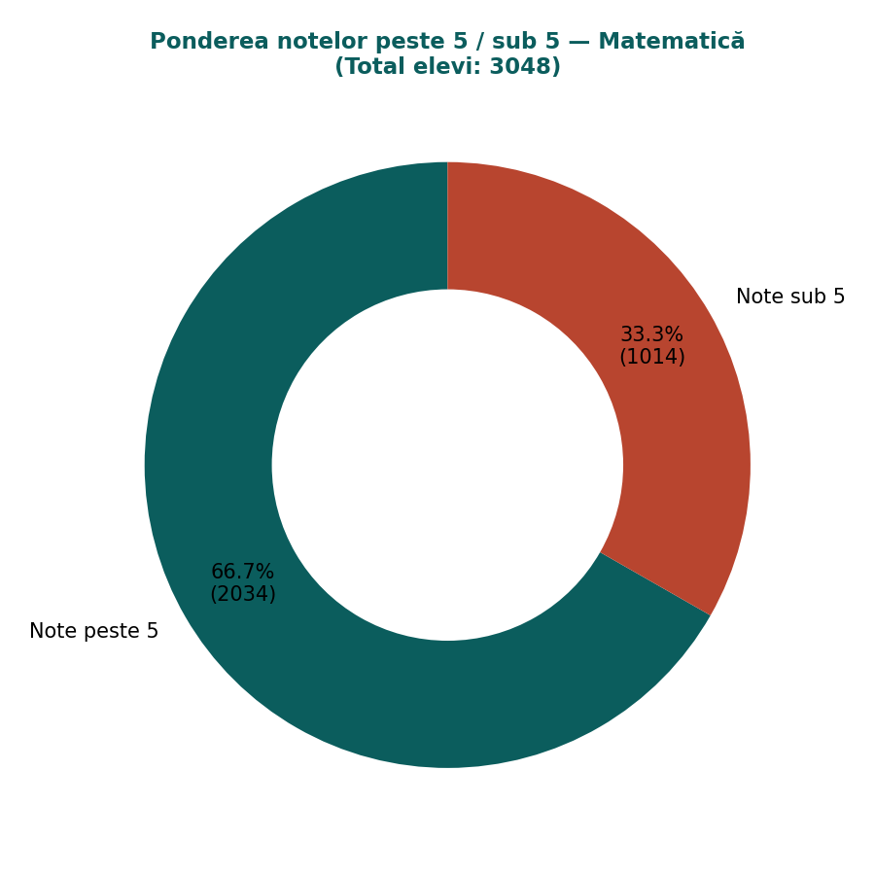
Analiza activității în anul școlar 2025-2026
Rezultate finale – EN – 2026, Matematică
Promovabilitate: 66.70% (68,91% în 2025, 62,23% în 2024 și 68,21% în 2023)
Elevi evaluați: 3048
Elevi cu note peste 5: 2034 (66,7%)
Elevi cu note sub 5: 1014 (33,3%)
Media ponderată județeană (estimativă): 6,04
Unități cu sub 50% note peste 5: 49 din 131
04

Slide 5
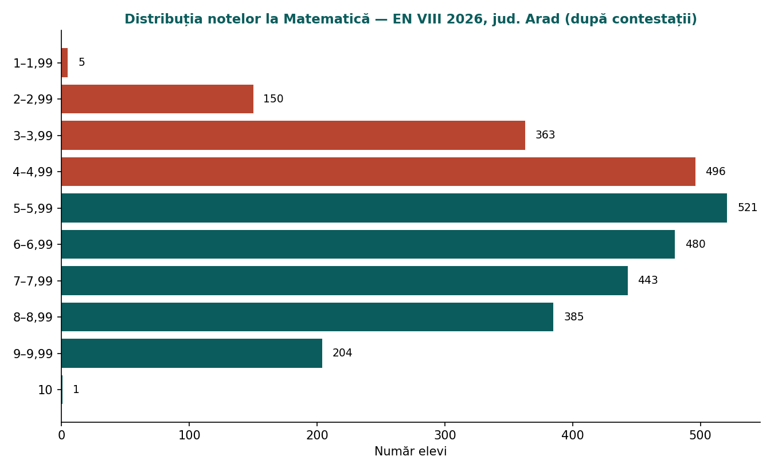
Analiza activității în anul școlar 2025-2026
Rezultate finale – EN – 2026, Matematică
Promovabilitate: 66,7%
Interval de note | Elevi | Pondere
1–1,99 | 5 | 0,2%
2–2,99 | 150 | 4,9%
3–3,99 | 363 | 11,9%
4–4,99 | 496 | 16,3%
5–5,99 | 521 | 17,1%
6–6,99 | 480 | 15,7%
7–7,99 | 443 | 14,5%
8–8,99 | 385 | 12,6%
9–9,99 | 204 | 6,7%
10 | 1 | 0,0%
TOTAL | 3048 | 100%
05

Slide 6
Analiza activității în anul școlar 2025-2026
Rezultate finale – EN – 2026, Matematică
Promovabilitate: 66,7%
Mediu | Total elevi | Note peste 5 | % note peste 5
Municipiul Arad | 1356 | 1113 | 82,1%
Oraș | 526 | 312 | 59,3%
Rural (comună) | 1166 | 609 | 52,2%
06

Slide 7
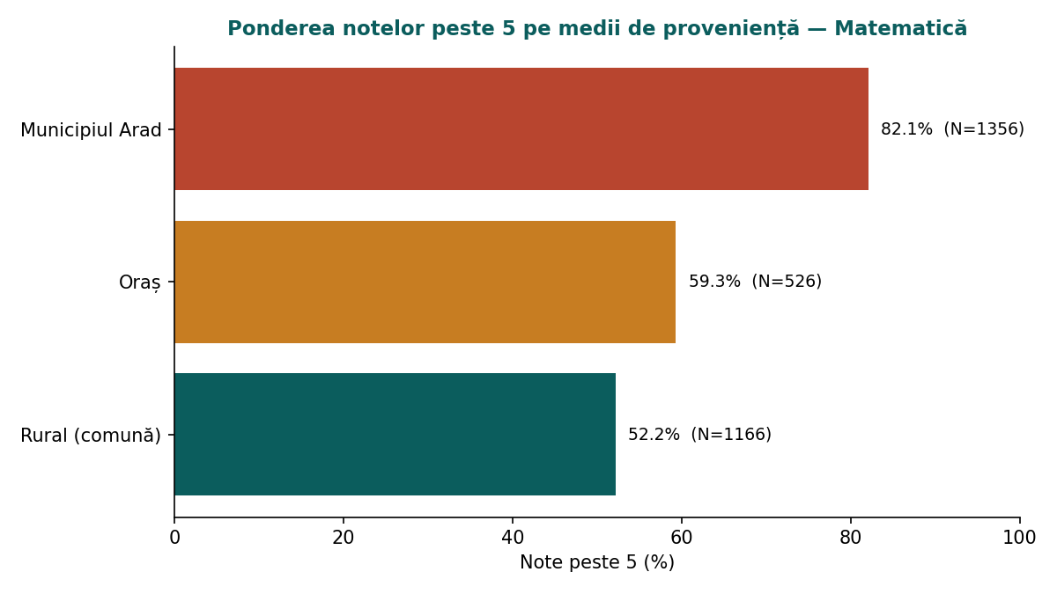
Analiza activității în anul școlar 2025-2026
Rezultate finale – EN – 2026, Matematică
Promovabilitate: 66,7%
07

Slide 8
Analiza activității în anul școlar 2025-2026
Examenul național de bacalaureat, sesiunea iunie-iulie 2026, Matematică
Formă de învățământ | Înscriși | Prezenți | Promovați | Rata promov.
Zi | 1853 | 1751 | 1323 | 75,56%
Seral | 23 | 18 | 10 | 55,56%
Frecvență redusă | 2 | 1 | 1 | 100,00%
TOTAL | 1878 | 1770 | 1334 | 75,37%
08

Slide 9
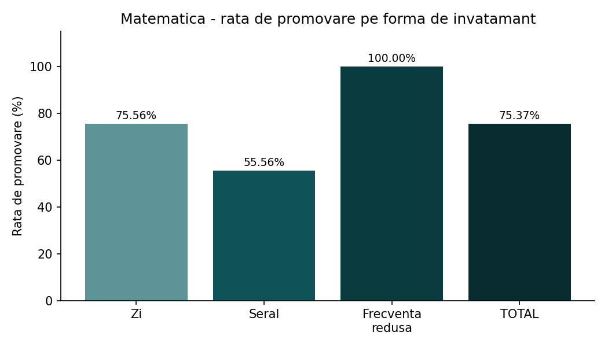
Analiza activității în anul școlar 2025-2026
Examenul național de bacalaureat, sesiunea iunie-iulie 2026, Matematică
09

Slide 10
Analiza activității în anul școlar 2025-2026
Examenul național de bacalaureat, sesiunea iunie-iulie 2026, Matematică
Notă | Candidați | % din promovați | % cumulat
5–5,99 | 320 | 23,99% | 23,99%
6–6,99 | 277 | 20,76% | 44,75%
7–7,99 | 278 | 20,84% | 65,59%
8–8,99 | 228 | 17,09% | 82,68%
9–9,99 | 193 | 14,47% | 97,15%
10 | 38 | 2,85% | 100,00%
TOTAL promovați | 1334 | 100% | —
10

Slide 11
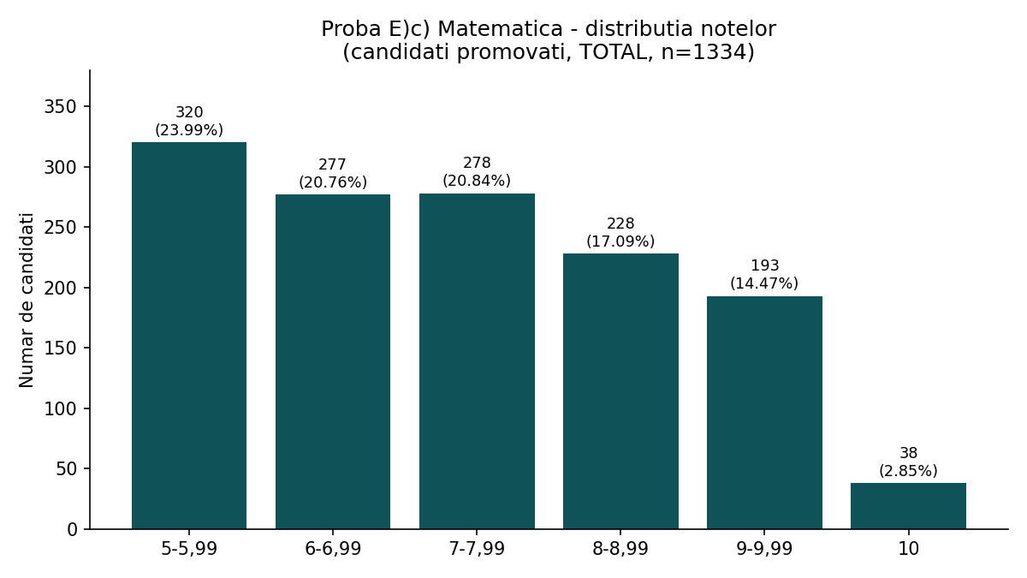
Analiza activității în anul școlar 2025-2026
Examenul național de bacalaureat, sesiunea iunie-iulie 2026, Matematică
11

Slide 12
Analiza activității în anul școlar 2025-2026
Examenul național de bacalaureat, sesiunea iunie-iulie 2026, Matematică
Promovabilitate 2026: 75,37% (peste 5)
Promovabilitate 2025: 75,48% (peste 5), 57,22% (peste 6)
Promovabilitate 2024: 80,63% (peste 5), 64,74% (peste 6)
12

Slide 13
Analiza activității în anul școlar 2025-2026
Examenul național de definitivare în învățământ
La disciplina matematică s-au înscris 13 candidați la etapele specifice examenului național de definitivare în învățământ.
Note 1-1,99 | Note 2-2,99 | Note 3-3,99 | Note 4-4,99 | Note 5-5,99 | Note 6-6,99 | Note 7-7,99 | Note 8-8,99 | Note 9-9,99 | Note 10
0 | 0 | 0 | 0 | 0 | 3 | 4 | 3 | 1 | 0
13

Slide 14
Analiza activității în anul școlar 2025-2026
Examenul național de definitivare în învățământ
Promovabilitate: 36,36% (peste 8)
14

Slide 15
Analiza activității în anul școlar 2025-2026
Examenul național de titularizare în învățământ
La disciplina matematică s-au înscris 43 candidați la etapele specifice examenului național de titularizare în învățământ.
Note 1-1,99 | Note 2-2,99 | Note 3-3,99 | Note 4-4,99 | Note 5-5,99 | Note 6-6,99 | Note 7-7,99 | Note 8-8,99 | Note 9-9,99 | Note 10
0 | 0 | 3 | 1 | 17 | 8 | 11 | 2 | 1 | 0
15

Slide 16
Analiza activității în anul școlar 2025-2026
Examenul național de titularizare în învățământ
Promovabilitate în 2026: 90,67% (peste 5), 32,56% (peste 7)
Promovabilitate în 2025: 83,64% (peste 5), 21,82% (peste 7)
Promovabilitate în 2024: 76,92% (peste 5), 12,82% (peste 7)
16

Slide 17
Analiza activității în anul școlar 2025-2026
Concursurile și olimpiadele școlare s-au desfășurat în anul școlar 2025-2026 în conformitate cu Ordinul ministrului educației și cercetării nr. 6727/25.11.2025 privind aprobarea Normelor metodologice privind organizarea și desfășurarea olimpiadelor școlare și a concursurilor școlare și a Regulamentului specific de întocmire a calendarelor de proiecte de educație extrașcolară și cu Ordinul MEC nr. 3153/ 28.01.2026 pentru aprobarea competițiilor școlare care se vor organiza și desfășura în România, pentru elevii din învățământul secundar, la nivel internațional, național și regional, în anul școlar 2025 – 2026.
17

Slide 18
Analiza activității în anul școlar 2025-2026
La nivelul județului Arad s-au desfășurat următoarele competiții la disciplina Matematică:
Olimpiada Națională de Matematică - clasele V – XII
etapa locală s-a susținut s-a susținut la Colegiul Național ”Moise Nicoară” Arad în municipiu și alte 10 centre din județ
etapa județeană s-a susținut la Colegiul Național ”Moise Nicoară” Arad
la etapa națională, desfășurată în județele Mehedinți și Alba, s-au calificat patru elevi de gimnaziu și cinci de liceu unde au obținut:
mențiune + medalie de argint la clasa a V-a și a VIII-a
o medalie de bronz la clasa a X-a
18

Slide 19
Analiza activității în anul școlar 2025-2026
Olimpiada Națională de Matematică pentru școlile/secțiile de predare în limba maghiară - clasele V-XII
etapa județeană s-a susținut la Colegiul ”Csiky Gergely” Arad
la etapa națională, care s-a desfășurat în județul Harghita, s-au calificat câte un reprezentant din clasele a V-a, a VII-a, a X-a și a XII-a
la etapa internațională, care s-a desfășurat în Slovacia, s-au calificat câte un reprezentant din clasele a V-a, a VII-a și a XII-a unde au obținut:
o mențiune la clasa a XII-a și o medalie de argint.
19

Slide 20
Analiza activității în anul școlar 2025-2026
Olimpiada Națională de Statistică
etapa I (județeană) s-a susținut online;
etapa a II-a (națională), care s-a desfășurat online, s-au calificat 4 echipaje la secțiunea Junior și 4 echipaje la secțiunea Seniori unde au obținut:
două mențiuni la categoria Juniori;
o mențiune la categoria Seniori
20

Slide 21
Analiza activității în anul școlar 2025-2026
Concursul Național de Matematică Aplicată „Adolf Haimovici”
etapa județeană s-a desfășurat la Colegiul Național ”Moise Nicoară” Arad
la etapa națională, desfășurată la Iași, s-au calificat un elev de clasa a X-a și câte doi elevi de clasa a XI-a și a XII-a.
21

Slide 22
Analiza activității în anul școlar 2025-2026
Concursul Național de Matematică-Olimpiada Satelor din România, clasele V-VIII
etapa județeană s-a susținut la Școala Gimnazială ”Andrei Șaguna” din Andrei Șaguna
la etapa națională, desfășurată la Cluj, s-au calificat câte un reprezentant din clasele a V-a și a VII-a unde au obținut:
o mențiune + medalie de argint la clasa a VII-a
22

Slide 23
Analiza activității în anul școlar 2025-2026
Concursul Național „Pedagogia Matematicii”
etapa județeană s-a susținut la Colegiul Național ” Moise Nicoară” Arad
la etapa națională, desfășurată în județul Mureș, s-a calificat o elev de clasa a X-a
23

Slide 24
Analiza activității în anul școlar 2025-2026
Concursul Național „Csillagzerzo”
etapa județeană s-a susținut la Colegiul ”Csiky Gergely” Arad
la etapa națională, desfășurată în jud. Bihor, s-au calificat doi elevi de clasa a V-a și un elev de clasa a VI-a
24

Slide 25
Analiza activității în anul școlar 2025-2026
Concursul Național „Vrânceanu Procopiu”
etapa județeană s-a susținut la Liceul Tehnologic de Electronică și Automatizări ”Caius Iacob” Arad
la etapa națională, desfășurată la Bacău, doi elevi de clasa a X-a și a XI-a
25

Slide 26
Analiza activității în anul școlar 2025-2026
Concursul pe echipe CampioMate
681 elevi înscriși
28 echipe de elevi din clasele V - VIII
404 elevi activi
20 antrenori
la etapa națională s-a obținut un premiu III la nivel individual la clasa a VII-a
26

Slide 27
REZUMATUL CONSFĂTUIRILOR NAȚIONALE
27

Slide 28


CONSFĂTUIRI 2026
INFORMATICĂ, T.I.C., MATEMATICĂ ȘI FIZICĂ
BUCUREȘTI,
16 SEPTEMBRIE 2026
28

Slide 29

DISCUȚII
  Cadrul general și anul școlar
  Statutul elevului
  Organizarea activității
  Examene naționale
  Concursuri școlare
  Evaluare și documente
  Recomandări
  Diverse
29

Slide 30

CADRUL GENERAL ȘI ANUL ȘCOLAR
Legea învățământului preuniversitar 198/2023
Legea 141/2025 privind unele măsuri fiscal-bugetare·
OM nr. 3.194 din 9 februarie 2026 privind structura anului școlar 2026-2027
30

Slide 31
STATUTUL ELEVULUI
OME 5707/2024 — drepturi noi, contestarea evaluării, disciplină, telefoane mobile
31

Slide 32
ORGANIZAREA ACTIVITĂȚII
ROFUIP — OM 5726/2024, cu modificările și completările ulterioare (ultima modificare prin OMEC 4261/2026
32

Slide 33
EVALUARE ȘI DOCUMENTE
OM 6478/2024 (portofoliul educațional) Metodologia din 4.09.2024
33

Slide 34
SITUAȚII SPECIALE
OM 3945/2024 (distribuție aleatorie)
OM 7839/2024 (2 ani într-un an)
OM 3899/2023 (grupe de acomodare)
34

Slide 35
EVALUĂRI, EXAMENE, CONCURSURI NAȚIONALE
Prima sesiune de bacalaureat 2026
A doua sesiune de bacalaureat 2026
EN8 2026
Definitivat
Titularizare
35

Slide 36

„ȘCOALA ALTFEL” ȘI „SĂPTĂMÂNA VERDE”
  7 septembrie 2026-23 aprilie 2027— perioada în care se desfășoară ambele programe naționale
  5 zile consecutive lucrătoare — fiecare program se derulează într-un singur interval compact
  Planificare la decizia unității de învățământ — cele două programe se planifică în intervale de cursuri diferite
„Derularea celor două programe se planifică în intervale de cursuri diferite.”
Nu pot fi programate în același modul de cursuri.
36

Slide 37
STATUTUL ELEVULUI
FEEDBACK ANONIM PENTRU PROFESORI
  La finalul anului școlar, elevii pot oferi feedback cadrelor didactice care predau la clasă.
  Prin fișe anonime sau chestionare online anonime securizate, după modelul din anexa la Statut.
  Procedura este stabilită de consiliul de administrație; rezultatele se discută cu profesorul la începutul anului școlar următor, pentru îmbunătățirea activității.
37

Slide 38
STATUTUL ELEVULUI
INFORMAREA PRIVIND NOTELE
  Elevul are dreptul de a primi rezultatele evaluărilor scrise în termen de maximum 15 zile lucrătoare. (art. 7(s)-Statut)
  Elevul are dreptul de a fi informat privind notele acordate, înaintea consemnării acestora.
  Practică de urmat la clasă: nota se comunică elevului înainte de trecerea în catalog.
38

Slide 39
STATUTUL ELEVULUI
CONTESTAREA EVALUĂRII LA LUCRĂRILE SCRISE — PAȘII
OME 5707/2024 · ART. 9
Justificarea verbală
Elevul sau părintele solicită verbal cadrului didactic să justifice rezultatul, în prezența elevului și a părintelui — în max. 5 zile lucrătoare de la comunicare.
39

Slide 40
STATUTUL ELEVULUI
CONTESTAREA EVALUĂRII LA LUCRĂRILE SCRISE — PAȘII
OME 5707/2024 · ART. 9
Cerere scrisă de reevaluare
Dacă argumentele nu sunt satisfăcătoare: cerere scrisă către conducerea unității, în 5 zile lucrătoare. Doar lucrări scrise — nu probe orale sau practice.
40

Slide 41
STATUTUL ELEVULUI
CONTESTAREA EVALUĂRII LA LUCRĂRILE SCRISE — PAȘII
OME 5707/2024 · ART. 9
Reevaluarea lucrării
Directorul desemnează două cadre didactice de specialitate care nu predau la clasa respectivă. Dacă nu există în școală, inspectoratul desemnează din alte unități.
41

Slide 42
STATUTUL ELEVULUI
CONTESTAREA EVALUĂRII LA LUCRĂRILE SCRISE — PAȘII
OME 5707/2024 · ART. 9
Rezultat
Nota = media notelor acordate separat de cei doi evaluatori.
42

Slide 43
STATUTUL ELEVULUI
GESTIONAREA COMPORTAMENTELOR PERTURBATOARE LA ORĂ
Activitate în spațiu supravegheat video
Cadrul didactic poate decide ca elevul care perturbă ora să lucreze în școală, într-un spațiu supravegheat video, sub supravegherea obligatorie a unui cadru didactic sau auxiliar (lectură suplimentară, fișe de lucru etc.).
43

Slide 44
STATUTUL ELEVULUI
GESTIONAREA COMPORTAMENTELOR PERTURBATOARE LA ORĂ
Doar pentru ora respectivă, fără absență
Măsura se aplică doar pentru ora de curs a cadrului didactic care a decis-o; elevului nu i se consemnează absență în catalog.
44

Slide 45
STATUTUL ELEVULUI
GESTIONAREA COMPORTAMENTELOR PERTURBATOARE LA ORĂ
Părintele informat · elevii CES protejați
Părintele/reprezentantul legal este informat în scris sau electronic.
Elevii cu CES sunt preluați de personal specializat. Modul de aplicare se reglementează prin ROI.
Art. 17: elevii nu pot fi supuși unor
sancțiuni colective.
45

Slide 46
STATUTUL ELEVULUI
REGIMUL TELEFOANELOR MOBILE
Interzise în timpul orelor de curs
Inclusiv la activitățile educaționale din afara școlii. Excepții: scop educativ cu acordul cadrului didactic, pauzele, spațiile autorizate explicit de regulamentul intern. (art. 182 ROFUIP)
46

Slide 47
STATUTUL ELEVULUI
REGIMUL TELEFOANELOR MOBILE
Depuse în spațiu sigur, în fiecare sală de clasă
Pe tot parcursul programului școlar. Acces: profesorul diriginte sau directorul, iar în lipsa lor — cadrul didactic de serviciu pe școală.
47

Slide 48

STANDARDELE NAȚIONALE DE EVALUARE PENTRU ÎNVĂȚĂMÂNTUL PRIMAR ȘI GIMNAZIAL AU FOST APROBATE PRIN ORDINUL MINISTRULUI EDUCAȚIEI ȘI CERCETĂRII NR. 4.615/2026
1) Ce sunt standardele naționale de evaluare?
Standardele naționale de evaluare descriu nivelul de performanță așteptat de la elevi, prin raportare la competențele specifice prevăzute în programele școlare.
48

Slide 49
STANDARDELE NAȚIONALE DE EVALUARE PENTRU ÎNVĂȚĂMÂNTUL PRIMAR ȘI GIMNAZIAL AU FOST APROBATE PRIN ORDINUL MINISTRULUI EDUCAȚIEI ȘI CERCETĂRII NR. 4.615/2026
2)Cum sunt organizatenivelurile de performanță?
Pentru fiecare competență specifică, standardele de evaluare cuprind descriptori pentru trei niveluri de performanță:
de bază – Elevii demonstrează în mod constant un nivel minim acceptabil al competențelor descrise de curriculum pentru clasa și conținutul evaluat, modelându-le și transferându-le în contexte familiare. Ei au nevoie de sprijineducațional constant în învățare.;
consolidat – Elevii demonstrează în mod constant un nivel adecvat al competențelor descrise de curriculum pentru clasa și conținutul evaluat, modelându-le și transferându-le în contexte variate. Ei au nevoie de sprijin educațional ocazional în învățare.
avansat – Elevii demonstrează în mod constant un nivel avansat al competențelor descrise de curriculum pentru clasa și conținutul evaluat, generalizându-le, modelându-le și transferându-le în contexte complexe. Ei sunt autonomi în învățare.
49

Slide 50
STANDARDELE NAȚIONALE DE EVALUARE PENTRU ÎNVĂȚĂMÂNTUL PRIMAR ȘI GIMNAZIAL AU FOST APROBATE PRIN ORDINUL MINISTRULUI EDUCAȚIEI ȘI CERCETĂRII NR. 4.615/2026
3) Repere comune pentru o evaluare mai clară și mai echitabilă
Aplicarea standardelor nu modifică sistemul actual de notare și nu elimină notele sau calificativele. Documentele nu stabilesc o conversie automată a nivelurilor de performanță în note, ci furnizează baza unei evaluări criteriale prin stabilirea criteriilor comune care susțin o evaluare obiectivă, transparentă și comparabilă.
50

Slide 51
STANDARDELE NAȚIONALE DE EVALUARE PENTRU ÎNVĂȚĂMÂNTUL PRIMAR ȘI GIMNAZIAL AU FOST APROBATE PRIN ORDINUL MINISTRULUI EDUCAȚIEI ȘI CERCETĂRII NR. 4.615/2026
link spre ordin :
https://cdn.edupedu.ro/wp-content/uploads/2026/08/Ordin-nr-4.615-2026-Standardele-nationale-de-evaluare-Monitorul-Oficial-Partea-I-nr.-674Bis.pdf
(pentru matematică anexa 29, pag 871)
50

Slide 52

EVALUAREA
LIP
LIP. art. 96 (2)
Controlul utilizării şi al respectării standardelor naţionale de evaluare de către cadrele didactice se realizează prin inspecţia şcolară.
(5) Din momentul aprobării standardelor naţionale de evaluare, evaluarea copiilor/beneficiarilor primari fără respectarea acestora şi/sau evaluarea fără respectarea metodologiilor de evaluare, realizată de personalul didactic, constituie abatere disciplinară şi se sancţionează în conformitate cu prevederile art. 210 alin. (1) din Legea învăţământului preuniversitar nr. 198/2023, cu modificările şi completările ulterioare.
51

Slide 53
LIP
LIP. art. 96 (2)
Controlul utilizării şi al respectării standardelor naţionale de evaluare de către cadrele didactice se realizează prin inspecţia şcolară.
EVALUAREA
(8) Evaluarea realizată pe baza standardelor naţionale de evaluare, ca niveluri de performanţă a competenţelor specifice din programele şcolare, stă la baza planurilor individuale de învăţare realizate de către profesorul de la clasă.
52

Slide 54

Rolul profesorului
Profesorul are un rol esențial în promovarea educației multiculturale, prin crearea unui mediu incluziv și bazat pe respect. El adaptează strategiile didactice la diversitatea și nevoile elevilor, încurajând dialogul și colaborarea. Prin atitudine și comportament, profesorul devine un model de empatie, toleranță și sensibilitate culturală.
Să adapteze strategiile didactice la diversitatea elevilor
Să încurajeze elevii la dialog și colaborare
Să combată prejudecățile și stereotipurile
53

Slide 55
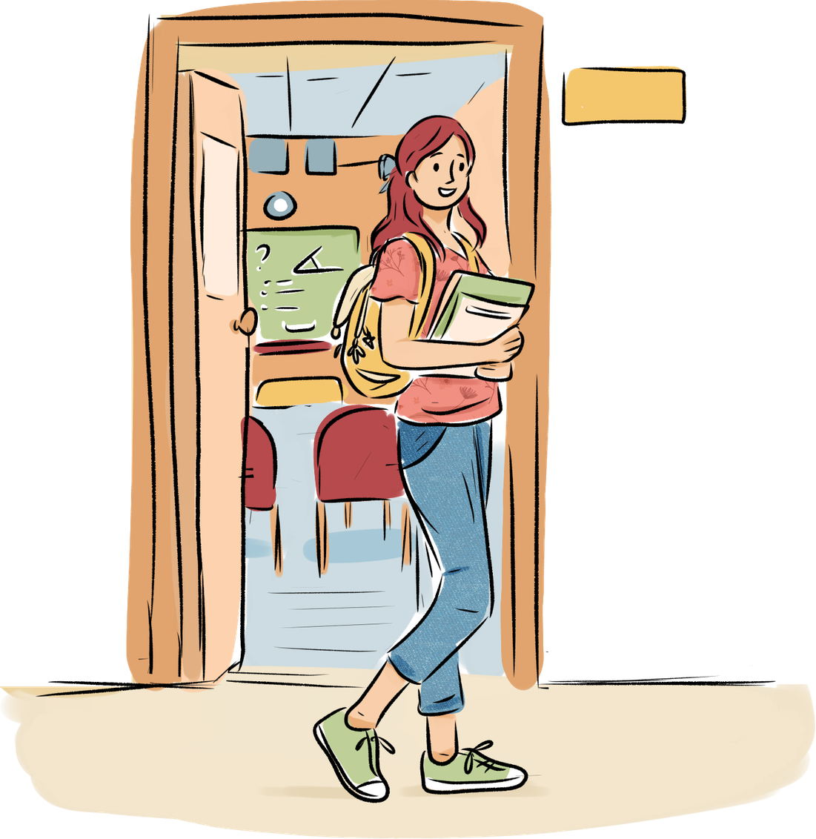
Priorităti
Crearea unui mediu școlar sigur, incluziv și suportiv;
Asigurarea accesului echitabil la educație și servicii de calitate pentru toți copiii/elevii, prin identificarea și eliminarea barierelor de mediu și de învățare;
Personalizarea învățării, în funcție de nevoile și potențialul fiecărui elev;
Sprijinirea și implicarea părinților în parcursul educațional al copiilor;
Oferirea de suport, mentorat și oportunități de colaborare cadrelor didactice;
Promovarea respectului pentru diversitate și combaterea prejudecăților și stereotipurilor
54

Slide 56

Recomandări
Organizarea periodică a întâlnirilor metodice și a activităților de schimb de bune practici;
Consolidarea colaborării interdisciplinare și a lucrului în echipă;
Dezvoltarea și utilizarea resurselor materiale și digitale, adaptate diversității și nevoilor elevilor;
Consolidarea parteneriatului școală–familie, prin comunicare și implicare activă;
Participarea cadrelor didactice la programe de formare continuă în domeniul educației incluzive și multiculturale;
Promovarea unui climat educațional bazat pe incluziune, respect, echitate și valorizarea diversității.
55

Slide 57
Mulțumim pentru atenție
56

Slide 58
ASPECTE legislative și metodologice
Documente curriculare
OMEC nr. 3194/2026 privind structura anului școlar 2026 -2027
Legea nr. 198/2023 Legea învățământului preuniversitar, cu completările și modificările ulterioare
OME nr. 5726/2024 privind aprobarea Regulamentului-cadru de organizare și funcționare a unităților de învățământ preuniversitar, cu modificările și completările ulterioare
OME nr. 5707/2024 privind aprobarea Statutului elevului
57

Slide 59
Ordinul MEC nr. 4.106/2026 privind programele școlare și centralizatorul acestora pentru disciplinele din planurile-cadru ale învățământului liceal
OMEC nr. 5211/27.08.2026 privind organizarea și desfășurarea examenului național de bacalaureat – 2027
O.M.E. nr. 3.629/02.02.2023 privind aprobarea Metodologiei de organizare a Programului „Săptămâna verde“
O.M.E. nr. 6.479/05.10.2023 privind aprobarea Metodologiei de organizare a Programului „Școala altfel“
Ordinul MEC nr. 4.615/2026 privind aprobarea standardelor naționale de evaluare pentru învățământul primar și gimnazial
Ordinul MEC nr. 3858/2026 pentru aprobarea Metodologiei-cadru privind elaborarea și gestionarea portofoliului profesional al cadrului didactic
OMEC nr. 3.454 /2026 privind curriculumul la decizia elevului din oferta școlii (CDEOȘ)
OMEC Nr. 6.727/2025 pentru aprobarea Normelor metodologice privind organizarea și desfășurarea olimpiadelor școlare și a concursurilor școlare și a Regulamentului specific de întocmire a calendarelor de proiecte de educație extrașcolară* instrucțiuni, notificări şi precizări ale M.E.C.
58

Slide 60
Materiale suport pentru anul școlar 2026-2027
https://rocnee.eu/index.php/en/curriculum/materiale-suport-pentru-anul-scolar-2026-2027-documente
59

Slide 61
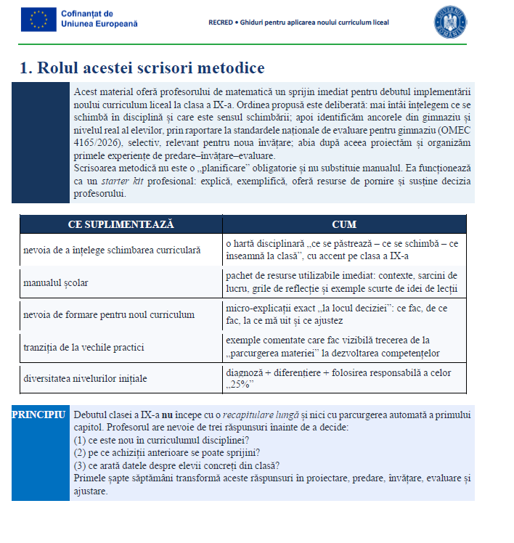
SCRISOARE METODICĂ – START ÎN CLASA a IX-a
Repere pentru înțelegerea schimbării curriculare și organizarea primelor 7 săptămâni de clasa a IX-a – disciplina matematică din trunchiul comun
Se va accesa următorul link, se va căuta arhiva Matematică pentru lectura scrisorii metodice și a celorlalte documente
https://rocnee.eu/index.php/en/curriculum/materiale-suport-pentru-anul-scolar-2026-2027-documente
Proiect „REGLEMENTĂRI NOI PENTRU UN CURRICULUM RELEVANT ȘI EDUCAȚIE DESCHISĂ” Activitatea A3 – Resurse educaționale de sprijin pentru aplicarea noului curriculum pentru liceu A3.1 – Elaborarea și publicarea de ghiduri metodologice pentru disciplinele de trunchi comun
60

Slide 62
Programe școlare în vigoare
https://rocnee.eu/images/rocnee/fisiere/curriculum/ordin3176/OMEC%20nr.%203716-2026_redacted.pdf
OMEC 6930 din 19.12.2025 - aprobare programe scolare privind planurile cadru invatamant liceal cu frecventa zi, anexele 3,27,28,29,70
Și
OMEC nr. 3716-2026 - PROGRAME ȘCOLARE PENTRU DISCIPLINE OBLIGATORII CU ALOCARE ORARĂ ÎN TRUNCHIUL COMUN (TC) ȘI ÎN CURRICULUMUL DE SPECIALITATE (CS) PENTRU ÎNVĂȚĂMÂNTUL ÎN LIMBA MINORITĂȚILOR NAȚIONALE, anexele 34,35,36,37,38
61

Slide 63
Noutăți curriculare
OMEC nr. 3.858/30.04.2026 pentru aprobarea Metodologiei-cadru privind elaborarea și gestionarea portofoliului profesional al cadrului didactic
portofoliul profesional al cadrului didactic = dovada documentată a competențelor și a evoluției profesionale, raportată la profilul și standardele profesionale ale cadrului didactic (OME nr. 7.386/2024) cuprinde 5 secțiuni:
a) date personale și de identificare profesională;
b) activitate specifică normei didactice de predare-învățare-evaluare;
c) activități complementare procesului de învățământ;
d) activități de management al clasei;
e) evoluția în cariera didactică și dezvoltarea profesională
61

Slide 64
Examene, olimpiade și concursuri naționale
2026 - 2027
62

Slide 65
Examene Naționale 2026-2027
OMEC nr. 5211/2026 privind organizarea și desfășurarea examenului național de bacalaureat — 2027
OMEC nr. 4138/2026 privind aprobarea probelor și disciplinelor examenului național de bacalaureat - 2030
OMEC nr. 5077/25.08.2026 privind aprobarea programelor de examen pentru disciplinele/modulele de pregătire corespunzătoare probelor examenului național de bacalaureat — 2030
OMEC nr. 5214/27.08.2026 privind aprobarea graficului de desfășurare a examenelor de certificare a calificării profesionale a absolvenților din învățământul profesional și tehnic preuniversitar în anul școlar 2026-2027
Proiect de OMEC nr. 5109/27.08.2026 privind aprobarea Metodologiei-cadru de organizare şi desfăşurare a Evaluării Naţionale pentru absolvenţii clasei a VIII-a și a Calendarului de desfăşurare a evaluării naţionale pentru absolvenţii clasei a VIII-a în anul şcolar 2026 – 2027
63

Slide 66
BACALAUREAT 2030 - Arhitectura deciziei publice
Legea nr. 198/2023
Art. 102 și 103 fundamentează organizarea examenului național de bacalaureat și cadrul probelor/disciplinelor.
OMEC nr. 4138/2026
Aprobă probele și disciplinele Bacalaureatului 2030, în conformitate cu filierele, profilurile și specializările/calificările.
OMEC nr. 5077/2026
Aprobă centralizatorul programelor și programele de examen pentru disciplinele/modulele de pregătire corespunzătoare probelor.
Nu discutăm încă subiecte - model sau bareme de evaluare și de notare!
Comunicăm arhitectura examenului, disciplinele și principiile de derivare ale programelor de examen.

Slide 67
Olimpiade și concursuri școlare 2026-2027
OMEC nr. 6727/2025 pentru aprobarea Normelor metodologice privind organizarea şi desfăşurarea olimpiadelor şcolare şi a concursurilor şcolare şi a Regulamentului specific de întocmire a calendarelor de proiecte de educaţie extraşcolară
Regulamente specifice
63

Slide 68
Olimpiade și concursuri școlare 2026-2027
Olimpiada Națională de Matematică - clasele V-XII
Olimpiada Națională de Matematică pentru școlile/secțiile cu predare în limba maghiară - clasele V-XII
Olimpiada Națională de Statistică
Olimpiada Națională de Astronomie și Astrofizică
Olimpiada Națională de Cercetare Științică
63

Slide 69
Olimpiade și concursuri școlare 2026-2027
6. Concursul Național de Matematică Aplicată „Adolf Haimovici”
7. Concursul Național de Matematică-Olimpiada Satelor din România, clasele V-VIII
8. Concursul Național „Pedagogia Matematicii”
9. Concursul Național „Csillagzerzo”
10. Concursul Național „Vrânceanu Procopiu”
64

Slide 70
Olimpiade și concursuri școlare 2026-2027
11. Concursul Regional de Matematică ”Ioan Aron” – clasele III-VIII
12. Concursul de matematică și informatică ”Caius Iacob” - clasele IX-XII
13. Concursul ”LuminaMath”
14. Concursul ”CampioMate”
B_Campio MatCampioMATE 2027.pdf - Google Drive
B_CampioMate_AI_ul_amenintare sau oportunitate in educatia matematica.pdf - Google Drive
B_Intuitex_AI_Botosani2026.pptx - Google Slides
65

Slide 71
Procesul instructiv-educativ în contextul actual
62

Slide 72
Planificarea și proiectarea didactică
Planificarea calendaristică – document proiectiv
Planificarea calendaristică reprezintă un document proiectiv, necesar realizării activităţilor didactice care permite asocierea, într-un mod personalizat, a elementelor programei (competenţe specifice şi conţinuturi), în cadrul unităţilor de învăţare. Acestora le sunt alocate unităţi de timp (număr de ore şi săptămâni) considerate ca optime de către cadrul didactic, pe parcursul unui an şcolar.
Se va avea în vedere Instrucțiunea nr.8 a MEC din 01.09.2025 privind alocarea a 25 % din numărul de ore pentru activități privind remedierea, consolidarea — fixarea, aprofundarea —, extinderea și performanța, precum și transferul competențelor în viața de zi cu zi, în funcție de nevoile și interesele reale ale elevilor, precum și de specificul clasei/grupului.
67

Slide 73
Planificarea și proiectarea didactică
INSTRUCȚIUNE privind aplicarea unitară a prevederilor referitoare la utilizarea timpului alocat disciplinei/domeniului de studiu, aflat la dispoziția cadrului didactic, în învățământul preuniversitar gimnazial și liceal
Nr. 8/01.09.2025
Art. 2. — (1) Utilizarea orelor aflate la dispoziția cadrului didactic, reprezentând 25% din bugetul total de ore al oricărei/oricărui discipline/domeniu de studiu/modul de pregătire, urmărește remedierea, consolidarea — fixarea, aprofundarea —, extinderea și performanța, precum și transferul competențelor în viața de zi cu zi, în funcție de nevoile și interesele reale ale elevilor, precum și de specificul clasei/grupului.
67

Slide 74
Planificarea și proiectarea didactică
INSTRUCȚIUNE privind aplicarea unitară a prevederilor referitoare la utilizarea timpului alocat disciplinei/domeniului de studiu, aflat la dispoziția cadrului didactic, în învățământul preuniversitar gimnazial și liceal
Nr. 8/01.09.2025
Art.3-(5) Distribuirea timpului alocat poate fi decisă de către cadrul didactic și fără partajarea sa în ore care se adresează programei școlare (75%), respectiv ore la dispoziția sa (25%); în acest caz, cadrul didactic poate rezerva, pentru fiecare oră sau pentru o parte a orelor, timp didactic la dispoziția sa, care — însumat — se încadrează în procentele prevăzute de lege (de exemplu, din fiecare oră de curs alocată disciplinei, 75% se adresează activităților care asigură parcurgerea programei școlare, timpul final al orei de curs fiind rezervat activităților la decizia cadrului didactic, ținând cont de nivelul de atingere a obiectivelor educaționale propuse la nivelul fiecărei ore de curs); în situația unei astfel de distribuiri a timpului didactic, în planificare se menționează explicit această abordare.
67

Slide 75
Planificarea și proiectarea didactică
INSTRUCȚIUNE privind aplicarea unitară a prevederilor referitoare la utilizarea timpului alocat disciplinei/domeniului de studiu, aflat la dispoziția cadrului didactic, în învățământul preuniversitar gimnazial și liceal
Nr. 8/01.09.2025
Art. 4. — (1) Asigurarea finalităților activităților didactice corespunzătoare orelor la dispoziția profesorului se realizează prin:
a) remediere — corectarea lacunelor de bază; microsecvențe explicite, exerciții gradate, feedback imediat; instrumente formative scurte;
b) consolidare — exersare variată, transfer între sarcini similare/diferite; interconectarea conținuturilor; recapitulări strategice;
c) aprofundare — probleme nonrutiniere, analiză, argumentare, studii de caz; conexiuni interdisciplinare controlate; extindere — proiecte aplicative, cercetare dirijată, utilizarea resurselor digitale/experimente; competențe-cheie transversale (colaborare, comunicare, digital, cetățenie); performanță — pregătire diferențiată pentru elevi cu potențial ridicat (cercuri/miniproiecte/ateliere), fără a diminua sprijinul echitabil pentru restul clasei;
d) aplicarea competențelor formate/dezvoltate pentru rezolvarea situațiilor-problemă întâlnite în viața de zi cu zi.
67

Slide 76
Planificarea și proiectarea didactică
Elaborarea planificării calendaristice
În elaborarea planificării calendaristice programa şcolară reprezintă documentul de referinţă. După lectura atentă şi integrală a programei şcolare, elaborarea planificării calendaristice presupune parcurgerea următoarelor etape:
asocierea competenţelor specifice şi a conţinuturilor prezentate în programa şcolară;
stabilirea unităţilor de învăţare;
stabilirea succesiunii parcurgerii unităţilor de învăţare;
stabilirea bugetului de timp necesar pentru fiecare unitate de învăţare.
68

Slide 77
Planificarea și proiectarea didactică
Planificarea calendaristică anuală nu se realizează pe baza manualelor şcolare, acestea fiind materiale curriculare adresate elevilor.
Nu contează ordinea de parcurgere a materiei (algebra/geometrie/analiză), doar ca aceasta să decurgă logic din lecțiile anterioare.
Vezi Ghidul profesorului
69

Slide 78
Planificarea și proiectarea didactică
Planificarea calendaristică se poate realiza formal, după următorul model:
Unitatea de învățare | Competențe specifice | Conținuturi | Nr. ore alocate | Săptămâna | Observații/ Intervalul
[se menționează titluri/teme] | [se precizează numărul criterial al CS din programa școlară] | [din conținuturile programei școlare] | [stabilite de către cadrul didactic] | [se precizează săptămâna sau săptămânile] * | [se menționează, de exemplu, semestrul și modificări în urma realizării activității didactice la clasă]
*notaţia se poate realiza prin precizarea explicită a săptămânii/săptămânilor, spre exemplu 15-19.09, sau se poate nota sub forma generică S1, pentru săptămâna 1 sau perioada S1-S3 pentru săptămânile 1-3
70

Slide 79
Planificarea și proiectarea didactică
Proiectul unei unități de învățare se poate realiza formal, după următorul model:
Conținuturi | Competențe specifice | Activități de învățare | Resurse | Evaluare
[se menționează detalieri de conținut care explicitează anumite parcursuri] | [se precizează numărul criterial al CS din programa școlară] | [vizate/ recomandate de programa școlară sau altele adecvate pentru realizarea CS] | [se precizează resursele de timp, de loc, material didactic, forme de organizare a clasei] | [se menționează metodele, instrumentele sau modalitățile de evaluare utilizate]
71

Slide 80
Planificarea și proiectarea didactică
Accentul se pune pe proiectul unității de învățare, nu pe proiectul didactic/de lecție;
Orice activitate de învățare vizează o competență;
Orice proiect al unei unități de învățare începe cu o evaluare inițială cu itemi cu alegere multiplă (conține noțiunile ancoră ce se folosesc în unitatea respectivă) și se încheie cu o evaluare sumativă (este de preferat ca această evaluare să conțină elemente grafice).
Feed-back-ul în urma evaluării trebuie să vină imediat.
Ne limităm doar la predarea programei, nu predăm mai mult decât este cazul.
25% din numărul de ore este la dispoziția profesorului.
72

Slide 81
Curriculum-ul la decizia elevului din oferta școlii (CDEOȘ)
Se respectă OMEC nr. 3.454 din 16 martie 2026 privind curriculumul la decizia elevului din oferta școlii (CDEOȘ):
https://rocnee.eu/images/rocnee/fisiere/programe_scolare/CDS/OMEC_3454.pdf
Detalii: https://www.educred.ro/stiri/curriculum-decizia-elevului-oferta-scolii-cdeos
73

Slide 82
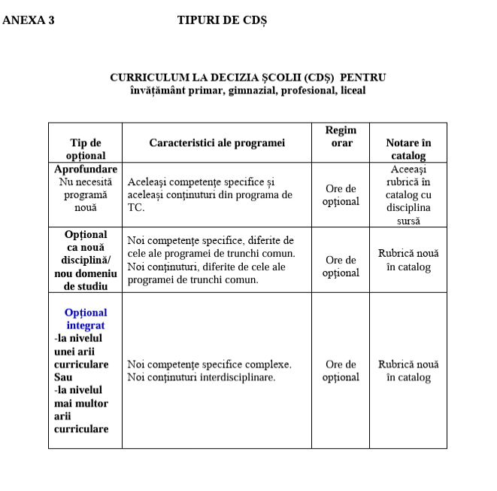
Curriculum-ul la decizia elevului din oferta școlii (CDEOȘ)
74

Slide 83
Curriculum-ul la decizia elevului din oferta școlii (CDEOȘ)
Pentru CDEOȘ-urile de tip APROFUNDARE, nu trebuie program nouă (se folosește cea de la trunchiul comun - TC), nici planificare separată (se folosește acceași planificare împreună cu orele de la TC dar pentru un număr mai mare de ore) și nu se cere avizul ISJ. În catalog nu este rubrică nouă, dar numărul de note acordat este mai mare.
Pentru CDEOȘ-urile de tip DISCIPLINĂ NOUĂ care sunt avizate de minister, se folosește programa MEC, se face planificare și nu se cere avizul ISJ.
Programele avizate de minister se găsesc aici: Programe scolare
Pentru CDEOȘ-urile de tip DISCIPLINĂ NOUĂ care NU sunt avizate de minister, se face programă nouă, se face planificare și se cere avizul ISJ.
75

Slide 84
Curriculum-ul la decizia elevului din oferta școlii (CDEOȘ)
Pentru avizarea unui CDEOȘ, la ISJ se vor depune:
1. Fișa de avizare completată cu informații despre opționalul propus și despre cadrul didactic (chenarul stânga sus)
2. Programa nouă a CDEOȘ-ului, care trebuie să conțină aspectele care se regăsesc în orice programă avizată de MEC:
Notă de prezentare (minim jumătate de pagină în care se justifică utilitatea acestui CDEOȘ)
76

Slide 85
Curriculum-ul la decizia elevului din oferta școlii (CDEOȘ)
Competențe generale (cel mult 4, altele decât cele din programele disciplinelor obligatorii, formulate corespunzător)
Competențe specifice (minim 2 și cel mult 5 pentru fiecare competență generală; fiecare CS derivă dintr-o CG; sunt corect formulate)
Activități de învățare (sunt corelate cu competențele specifice)
Lista de conținuturi
77

Slide 86
Curriculum-ul la decizia elevului din oferta școlii (CDEOȘ)
Sugestii metodologice (conțin aspectele relevante pentru proiectarea și realizarea demersului didactic, se descrie modul în care se desfășoară activitatea de predare-învățare, nu schematic cu liniuțe, nu resurse materiale sau procedurale, nu metode și instrumente de evaluare, nu strategii didactice, etc.)
Bibliografie
78

Slide 87
Curriculum-ul la decizia elevului din oferta școlii (CDEOȘ)
Dacă programa dvs. mai conține în plus și alte aspecte:
modalități de evaluare
planificarea calendaristică
etc
nu este nici o problemă.
Obligatorii sunt aspectele precizate pe fișa de avizare!
79

Slide 88
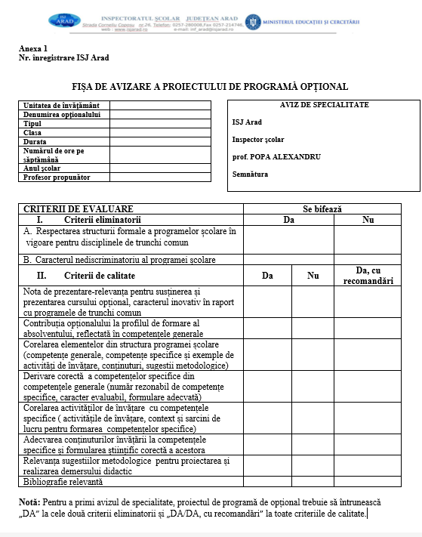
Curriculum-ul la decizia elevului din oferta școlii (CDEOȘ)
80

Slide 89
Recomandări pentru profesorul de matematică
Recitirea cu atenție a programelor școlare în vigoare, atât pentru gimnaziu, cât și pentru liceu;
Corelarea programei școlare de la fiecare clasă cu manualul ales pentru aplicare în procesul de predare-învățare-evaluare;
Abordarea critică a manualului și adaptarea acestuia la specificul claselor din încadrarea fiecărui profesor;
Aprecierea gradului de parcurgere a programei din anul școlar precedent, prin raportare la nivelul de formare a competențelor generale și specifice;
81

Slide 90
5. Asocierea elementelor din programa școlară cu propunerile de aplicare din manualul ales la fiecare clasă;
6. Proiectarea de strategii individualizate/clasă pentru predarea părților din programă neparcurse în anul precedent (dacă este cazul) și de remediere/consolidare a competențelor formate într-un grad nesatisfăcător;
7. Reproiectarea părților din programă care au fost parcurse superficial;
8. Asigurarea corelării programei disciplinei matematică cu programa de examen;
82

Slide 91
9. Utilizarea manualelor digitale;
10. Noi trebuie să ne adaptăm lumii în care trăim și atunci îi atragem și pe elevi către școală;
11. Integrarea în cerințele din cadrul testelor a elementelor grafice sau formulări asemănătoare cu cele din străinătate;
12. De făcut referiri în cadrul lecțiilor la platformele educaționale (de ex. EduCred și EduLib)
13. Utilizarea RED în cadrul actului de predare https://digital.educred.ro/;
83

Slide 92
14. Utilizarea testelor de antrenament;
15. Notarea nu doar pe lucrări scrise;
16. A nu reduce totul la predarea materiei de examen.
84

Slide 93
Obligațiile profesorului
Proiectarea de strategii adecvate pentru diminuarea crizei de adaptare a elevilor din clasele inițiale (a V-a și a IX-a) la viața școlară cu specificități generate de pandemie;
Tratarea diferențiată a elevilor, în vederea asigurării adaptării acestora la noile condiții de învățare, cu precădere a elevilor din clasele inițiale și terminale (a V-a și a IX-a, respectiv a VIII-a și a XII-a);
Conceperea de activități didactice eficiente pentru a pune în relație permanentă cele trei componente ale procesului: PREDARE-ÎNVĂȚARE-EVALUARE;
85

Slide 94
Proiectarea (ca și principiu) a tuturor activităților didactice în două variante de desfășurare: in situ și online, pentru ca, în funcție de situația sanitară din școală/localitate, profesorul să poată desfășura logic procesul de predare-învățare-evaluare;
Urmărirea progresiei competențelor astfel încât metoda pașilor mărunți, dar siguri să funcționeze pentru formarea corectă a profilului absolventului.
86

Slide 95
Structuri de conducere la nivelul disciplinei
62

Slide 96
Consiliul Consultativ -
Anul școlar 2026-2027
Both Maria - Colegiul Național „Moise Nicoară” Arad
Costea Angela - Liceul Teoretic Sebiș
Crucean Adriana - Colegiul Național „Preparandia – Dimitrie Țichindeal” Arad
Goldiș Daniela - Școala Gimnazială „Andrei Șaguna” Andrei Șaguna
Kallos Camelia – Liceul Tehnologic de Științe Aplicate Arad
Milaș Florica - Școala Gimnazială „Aurel Vlaicu” Arad
Moraru Augustini - Colegiul Național „Moise Nicoară” Arad
Nicolae Daniela - Liceul „Atanasie Marienescu” Lipova
Pellegrini Lilla - Liceul Național de Informatică Arad
Popescu Gabriela – Liceul Tehnologic ”Ion Creangă” Curtici
Romanov Cristian - Școala Gimnazială „Caius Iacob” Arad
Tudoran Ramona - Colegiul Național „Vasile Goldiș” Arad
87

Slide 97
Cercuri pedagogice 2026-2027
Arad 1 – Both Maria, Colegiul Național „Moise Nicoară” Arad
Arad 2 – Pellegrini Lilla, Liceul Național de Informatică Arad
Arad 3 – Crucean Adriana - Colegiul Național „Preparandia – Dimitrie Țichindeal” Arad
Arad 4 – Aldescu Mirela, Colegiul Național „Vasile Goldiș” Arad
zona Chișineu Criș - Brândaș Adriana- Liceul „Mihai Veliciu” Chișineu Criș
zona Ineu - Viașu Ciprian - Școala Gimnazială „Emil Monția” Șicula
zona Lipova – Nicolae Daniela, Liceul „Atanasie Marienescu” Lipova
zona Sebiș - Costea Angela – Liceul Teoretic Sebiș
88

Slide 98
Cercuri pedagogice
Arad 1 – Both Maria, Colegiul Național „Moise Nicoară” Arad
COLEGIUL DE ARTE "SABIN DRAGOI" ARAD
COLEGIUL NAŢIONAL "MOISE NICOARĂ" ARAD
LICEUL SPECIAL "SFÂNTA MARIA" ARAD
LICEUL TEHNOLOGIC "REGINA MARIA" ARAD
LICEUL TEHNOLOGIC DE INDUSTRIE ALIMENTARĂ ARAD
LICEUL TEHNOLOGIC VINGA
ŞCOALA GIMNAZIALĂ "AUREL VLAICU" ARAD
ŞCOALA GIMNAZIALĂ "AVRAM IANCU" ARAD
ŞCOALA GIMNAZIALĂ MAILAT
ŞCOALA GIMNAZIALĂ ŞAGU
89

Slide 99
Cercuri pedagogice
Arad 2 – Pellegrini Lilla, Liceul Național de Informatică Arad
COLEGIUL ECONOMIC ARAD
COLEGIUL NAŢIONAL "ELENA GHIBA BIRTA" ARAD
COLEGIUL"CSIKY GERGELY" ARAD
LICEUL NAŢIONAL DE INFORMATICĂ ARAD
LICEUL TEOLOGIC BAPTIST "ALEXA POPOVICI" ARAD
LICEUL TEORETIC "GHEORGHE LAZĂR" PECICA
LICEUL TEORETIC "JOZEF GREGOR TAJOVSKY" NĂDLAC
ŞCOALA GIMNAZIALĂ "DR.IOAN DANICICO" SEMLAC
ŞCOALA GIMNAZIALĂ "ORMÓS ZSIGMOND" PECICA
ŞCOALA GIMNAZIALĂ "PATER GODO MIHALY" DOROBANŢI
ŞCOALA GIMNAZIALĂ "ŞTEFAN BOZIAN" ŞEITIN
ŞCOALA GIMNAZIALĂ PEREGU MARE
ŞCOALA GIMNAZIALĂ VLADIMIRESCU
90

Slide 100
Cercuri pedagogice
Arad 3 – Crucean Adriana - Colegiul Național „Preparandia – Dimitrie Țichindeal” Arad
COLEGIUL NAŢIONAL "PREPARANDIA-DIMITRIE ŢICHINDEAL" ARAD
COLEGIUL PARTICULAR "VASILE GOLDIŞ" ARAD
LICEUL TEHNOLOGIC "FRANCISC NEUMAN" ARAD
LICEUL TEHNOLOGIC UCECOM "SPIRU HARET" ARAD
LICEUL TEOLOGIC PENTICOSTAL ARAD
LICEUL TEORETIC "ADAM MULLER GUTTENBRUNN" ARAD
LICEUL TEORETIC "SFÂNTUL IERARH NICOLAE" ARAD
ŞCOALA GIMNAZIALĂ "AUREL SEBEŞAN" FELNAC
ŞCOALA GIMNAZIALĂ "IOSIF MOLDOVAN" ARAD
ŞCOALA GIMNAZIALĂ "MIHAI EMINESCU" ARAD
ŞCOALA GIMNAZIALĂ FÂNTÂNELE
ŞCOALA GIMNAZIALĂ FRUMUŞENI
ŞCOALA GIMNAZIALĂ SECUSIGIU
ŞCOALA GIMNAZIALĂ ZĂDĂRENI
ŞCOALA PROFESIONALĂ "ASTRA" ARAD
91

Slide 101
Cercuri pedagogice
Arad 4 – Aldescu Mirela, Colegiul Național „Vasile Goldiș” Arad
COLEGIUL NAŢIONAL "VASILE GOLDIŞ" ARAD
LICEUL CU PROGRAM SPORTIV ARAD
LICEUL TEHNOLOGIC "ION CREANGĂ" CURTICI
LICEUL TEHNOLOGIC DE ȘTIINȚE APLICATE ARAD
ŞCOALA GIMNAZIALĂ "ANDREI ŞAGUNA" ANDREI ŞAGUNA
ŞCOALA GIMNAZIALĂ "ARON COTRUŞ" ARAD
ŞCOALA GIMNAZIALĂ "CAIUS IACOB" ARAD
ŞCOALA GIMNAZIALĂ "MORA FERENC" ZIMANDU NOU
ŞCOALA GIMNAZIALĂ "PAVEL COVACI" MACEA
ŞCOALA GIMNAZIALĂ "VIRGIL IOVĂNAŞ" ŞOFRONEA
ŞCOALA GIMNAZIALĂ IRATOŞU
ŞCOALA GIMNAZIALĂ LIVADA
SEMINARUL TEOLOGIC ORTODOX ARAD
92

Slide 102
Cercuri pedagogice
zona Chișineu Criș - Sântana - Brândaș Adriana - Liceul „Mihai Veliciu” Chișineu Criș
LICEUL TEHNOLOGIC "STEFAN HELL" SÂNTANA
LICEUL TEHNOLOGIC CHIŞINEU CRIŞ
LICEUL TEORETIC "MIHAI VELICIU" CHISINEU-CRIS
ŞCOALA GIMNAZIALĂ "IUSTIN MARSIEU" SOCODOR
ŞCOALA GIMNAZIALĂ "MIHAI VELICIU" SEPREUŞ
ŞCOALA GIMNAZIALĂ "OLOSZ LAJOS" ADEA
ŞCOALA GIMNAZIALĂ "PĂDURENI" CHIŞINEU CRIŞ
ŞCOALA GIMNAZIALĂ "SIMONYI IMRE" SATU NOU
ŞCOALA GIMNAZIALĂ "TABAZDI KAROLY" ZERIND
ŞCOALA GIMNAZIALĂ GRĂNICERI
ŞCOALA GIMNAZIALĂ OLARI
ŞCOALA GIMNAZIALĂ PILU
ŞCOALA GIMNAZIALĂ SÂNTANA
ŞCOALA GIMNAZIALĂ SINTEA MARE
ŞCOALA GIMNAZIALĂ ŞIMAND
ŞCOALA GIMNAZIALĂ ŢIPAR
ŞCOALA GIMNAZIALĂ VÂNĂTORI
ŞCOALA GIMNAZIALĂ ZARAND
93

Slide 103
Cercuri pedagogice
zona Ineu - Viașu Ciprian - Școala Gimnazială „Emil Monția” Șicula
COLEGIUL "MIHAI VITEAZUL" INEU
LICEUL TEHNOLOGIC "EMIL CRĂCIUN LĂZUREANU" BELIU
LICEUL TEHNOLOGIC "SAVA BRANCOVICI" INEU
LICEUL TEORETIC CERMEI
LICEUL TEORETIC PÂNCOTA
ŞCOALA GIMNAZIALĂ "EMIL MONTIA" ŞICULA
ŞCOALA GIMNAZIALĂ "GHEORGHE POPOVICI" APATEU
ŞCOALA GIMNAZIALĂ "IOAN SLAVICI" ŞIRIA
ŞCOALA GIMNAZIALĂ "VASILE POP" BOCSIG
ŞCOALA GIMNAZIALĂ ”NICOLAE HORGA POPOVICI” SELEUŞ
ŞCOALA GIMNAZIALĂ CRAIVA
ŞCOALA GIMNAZIALĂ GROŞENI
ŞCOALA GIMNAZIALĂ HĂŞMAŞ
ŞCOALA GIMNAZIALĂ ŞILINDIA
ŞCOALA GIMNAZIALĂ TAUŢ
ŞCOALA GIMNAZIALĂ TÂRNOVA
94

Slide 104
Cercuri pedagogice
zona Lipova – Nicolae Daniela, Liceul „Atanasie Marienescu” Lipova
LICEUL "ATANASIE MARIENESCU" LIPOVA
LICEUL "SEVER BOCU" LIPOVA
LICEUL TEHNOLOGIC "VASILE JUNCU" MINIŞ
LICEUL TEHNOLOGIC ”REGELE MIHAI I” SĂVÂRŞIN
ŞCOALA GIMNAZIALĂ "ADAM MULLER GUTTENBRUN" ZĂBRANI
ŞCOALA GIMNAZIALĂ "ALEXANDRU MOCIONI" BIRCHIŞ
ŞCOALA GIMNAZIALĂ "CORNELIU MICLOSI" COVĂSINŢ
ŞCOALA GIMNAZIALĂ "CRISTIAN HERBEI" VĂRĂDIA DE MUREŞ
ŞCOALA GIMNAZIALĂ "PATRICHIE POPESCU" BATA
ŞCOALA GIMNAZIALĂ "SABIN DRĂGOI" PETRIŞ
ŞCOALA GIMNAZIALĂ "ŞTEFAN CICIO-POP" CONOP
ŞCOALA GIMNAZIALĂ "TEODOR PĂCĂŢIAN" USUSĂU
ŞCOALA GIMNAZIALĂ BÂRZAVA
ŞCOALA GIMNAZIALĂ PĂULIŞ
95

Slide 105
Cercuri pedagogice
zona Sebiș - Costea Angela – Liceul Teoretic Sebiș
LICEUL "IOAN BUTEANU" GURAHONŢ
LICEUL TEHNOLOGIC "MOGA VOIEVOD" HĂLMAGIU
LICEUL TEORETIC SEBIŞ
ŞCOALA GIMNAZIALĂ ”GABRIEL BROLA” BUTENI
ŞCOALA GIMNAZIALĂ "GHEORGHE GROZA" MONEASA
ŞCOALA GIMNAZIALĂ "LAZĂR TÂMPA" ALMAŞ
ŞCOALA GIMNAZIALĂ BÎRSA
ŞCOALA GIMNAZIALĂ CĂRAND
ŞCOALA GIMNAZIALĂ CHISINDIA
ŞCOALA GIMNAZIALĂ DEZNA
ŞCOALA GIMNAZIALĂ DIECI
ŞCOALA GIMNAZIALĂ HĂLMĂGEL
ŞCOALA GIMNAZIALĂ IACOBINI
ŞCOALA GIMNAZIALĂ PLEŞCUŢA
ŞCOALA GIMNAZIALĂ VÂRFURILE
96

Slide 106
Prezentarea conducerii SSMR – Filiala Arad
62

Slide 107
SSMR - Filiala Arad
Structura de conducere:
Președinte: Bodrogean Ovidiu
Vicepreședinte: Crucean Adriana
Secretar: Schnakovszki Catalina
Casier: Moraru Augustini
Comisia de cenzori: Președinte: Milas Florica
Membri: Alexa Titiana
Tudorescu Loredana
97

Slide 108
Diverse
Comunicarea cu elevii
Temele de casă
Încadrări în termene și modalitatea de completare (nume, prenume, diacritice)
https://www.edu.ro/legislatie-ordine-ministru
Matematica Altfel - Centrul de Evaluare si Analize Educationale
98

Slide 109
Vă mulțumesc!
prof. Alexandru Lucian POPA
99

